Slide 1
Master Digitale Transformation
Modul Digitale Technologien
SW 1 – Kick Off
Prof. Dr.-Ing. Sebastian Schlesinger
Professur für (Wirtschafts-)Informatik
Security und Embedded Systems Engineering

Slide 2
Überblick
Kennenlernen
Organisatorisches
Lernziele und Themenüberblick

Slide 3
Überblick
Kennenlernen
Organisatorisches
Lernziele und Themenüberblick

Slide 4
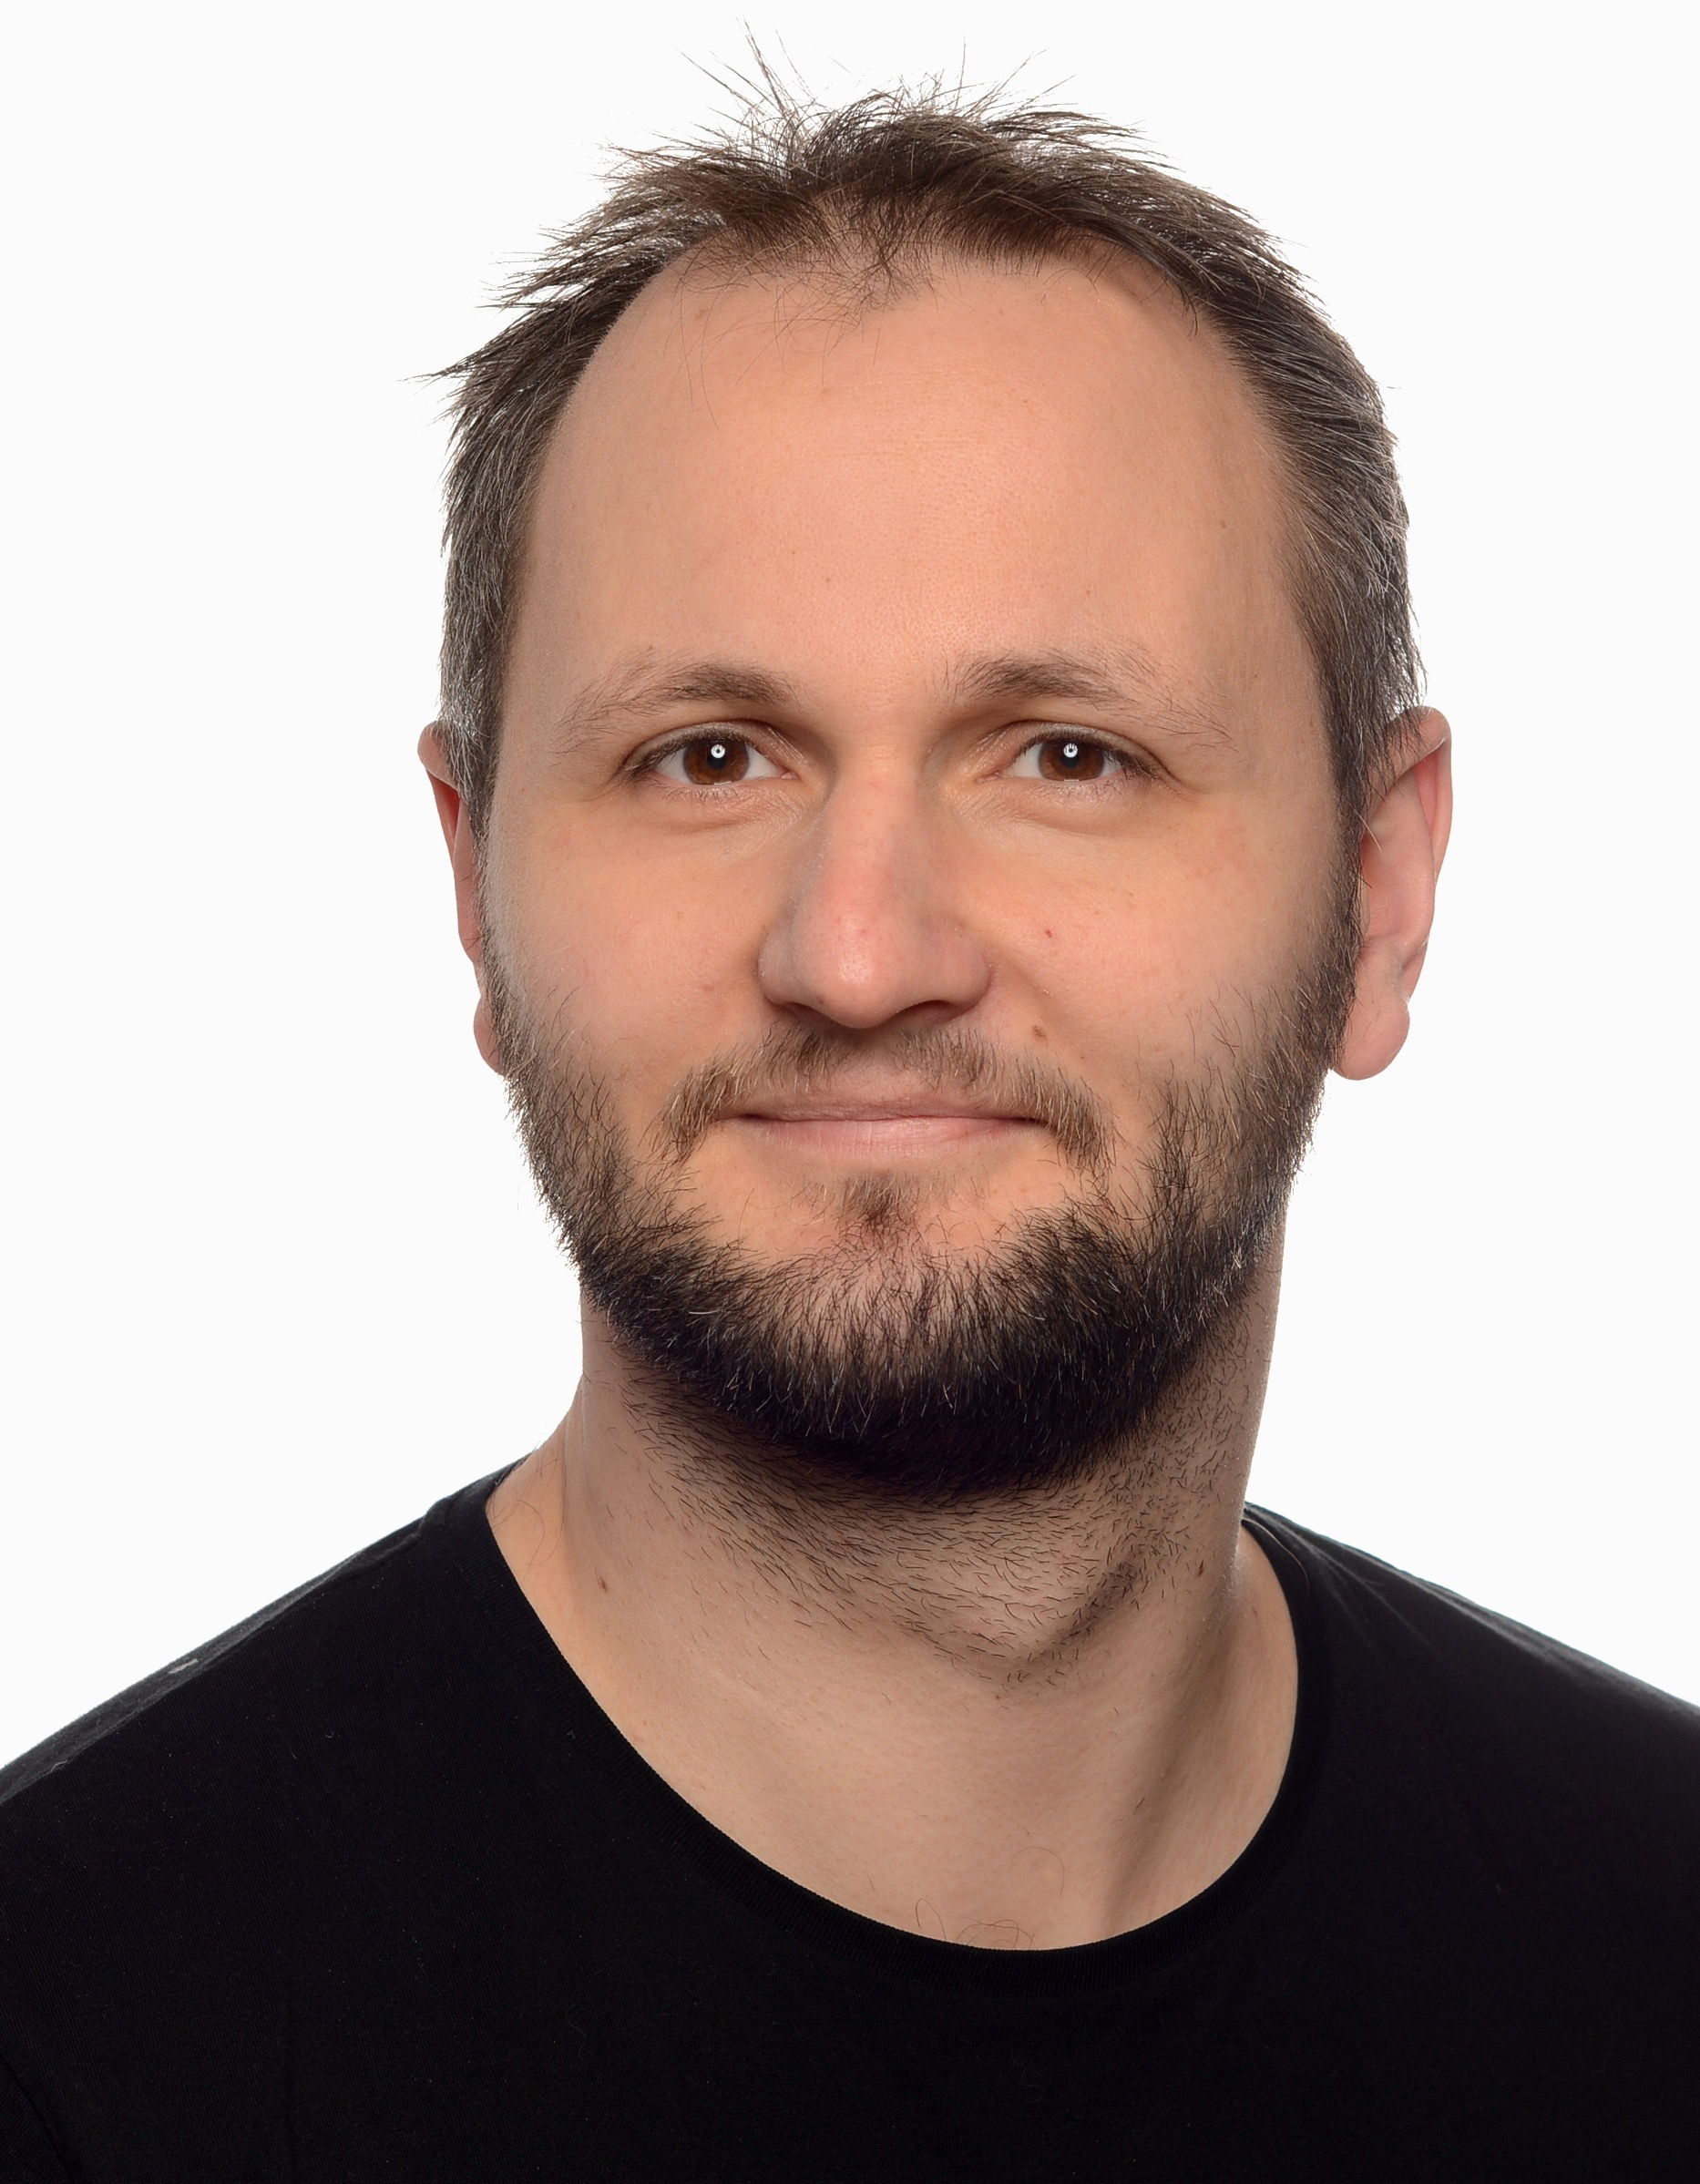
Vorstellung
Prof. Dr.-Ing. Sebastian Schlesinger
Professur für Wirtschaftsinformatik seit April 2022
Vorher
  Principal Engineer und Security Architect Zalando SE
  IT Expertenteam und IT Security Deutsche Bank
  Promotion Embedded Systems Engineering
  Luftwaffe
Schwerpunkte in der Forschung
  Machine Learning für IT Security
  Formale Verifikation, statische Analysen in Embedded Systems Engineering
Schwerpunkte in der Lehre
  Infrastruktur (Rechnerorganisation, Betriebssysteme, Netzwerke)
  Security
  Cloud Computing
  Embedded Systems Engineering
Und wer sind Sie? ☺
Name
Background
Interessen

Slide 5
Überblick
Kennenlernen
Organisatorisches
Lernziele und Themenüberblick

Slide 6
Kontakt, Beratung, Hilfe
Prof. Dr.-Ing. Sebastian Schlesinger
Raum 1.1087
Kontakt per MS Teams oder Sebastian.Schlesinger@hwr-berlin.de

Slide 7
Prinzipieller Ablauf
Blended Learning, d.h. die Bearbeitung der meisten Vorlesungen ist asynchron
Zwischendurch Präsenz- bzw. Onlineveranstaltungen
s. Kalender bzw. im Moodle-Kurs
Materialien erscheinen jeweils in den Wochen, die für die Bearbeitung vorgesehen sind
Innerhalb der jeweiligen Woche bitte die Materialien durcharbeiten
Enthält auch Aufgaben und optionale Inhalte
Prüfungsleistung: Konstruktionsentwurf

Slide 8
Gruppeneinteilung
Für die Bearbeitung der Aufgaben und auch Diskussion in Präsenz ist Gruppenarbeit sinnvoll
16 ist durch 4 teilbar →
4 Gruppen à 4 Teilnehmer?
Mischung:
Präferenzen?

Slide 9
Überblick
Kennenlernen
Organisatorisches
Lernziele und Themenüberblick

Slide 10
Lernziele
Studierende
erlernen vertiefende Technologie-Kenntnisse über aktuelle Vielfalt moderner Informationstechnologie
verstehen die grundlegenden Bestandteile, Konzepte und Ausprägungen ausgewählter Technologien
erfassen die Einsatzmöglichkeiten der ausgewählten Technologien und sind in der Lage, Strategien für deren Einsatz zu entwickeln, u.a. indem sie in der Lage sind, geeignete Technologien anhand von Use Cases auszuwählen
erweitern ihre Methodenkompetenz zur angewandten Managementforschung
vertiefen ihre Analysekompetenz durch spezifische Aufgaben und Gruppenarbeiten
Vorlesung, Theorie
Vorlesung, Theorie
Übungen, konkrete Fälle, Designentscheidungen im Konstruktionsentwurf, Bewertung von Architekturen
Präsentationen, aktuelle Paper
Übungen, Konstruktionsentwurf, Bewertung von Architekturen

Slide 11
Inhalte
Intro (heute): Überblick, Trends, Historischer Abriss, Karte der Informatik
Einführung in Programmierung, Datenstrukturen und grundlegende Algorithmen
Software und Systems Engineering im Überblick
Data Science & Datenbanken
Cloud Computing & Verteilte Systeme
AI & Machine Learning
AI Literacy
Security
Embedded Systems Engineeering
Quantum Computing
ergänzende Inhalte wie Block Chain (oder was ihr wählt)
Forschungsnahe Aspekte
Idee: Informatikeinführung light und Überblick

Slide 12
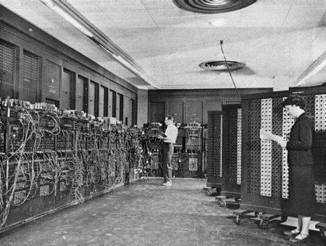
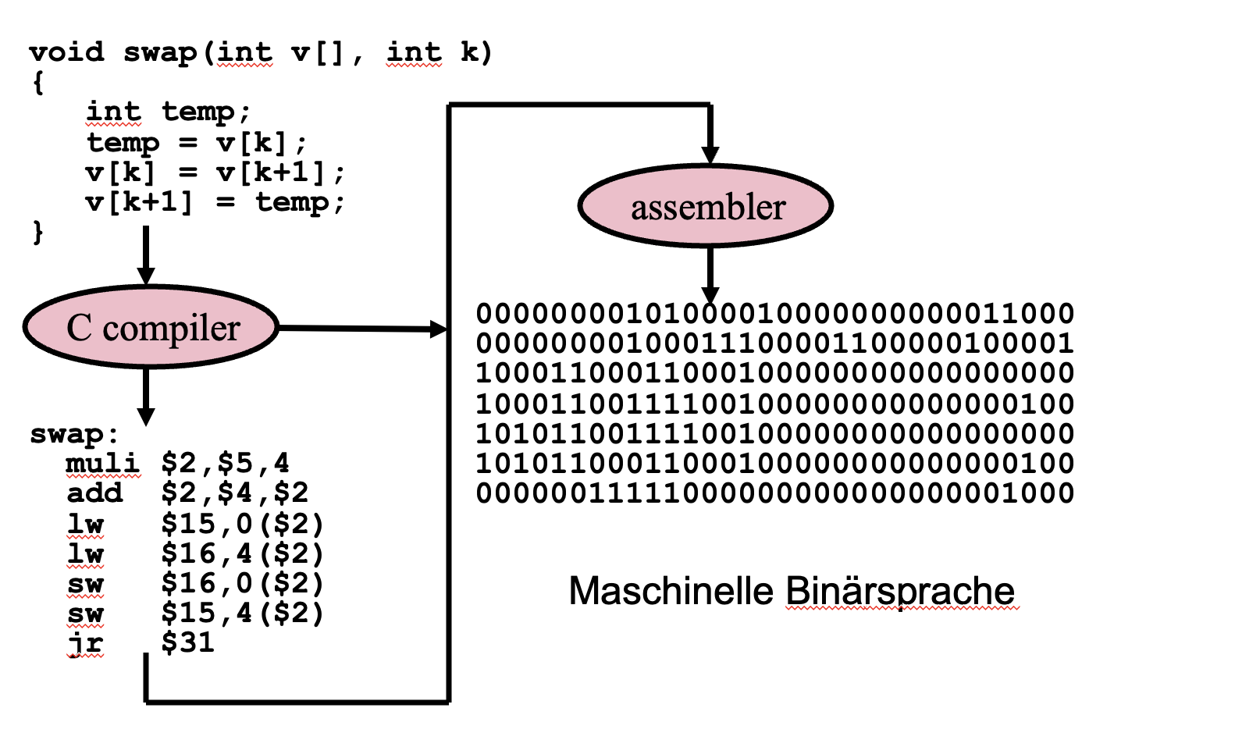
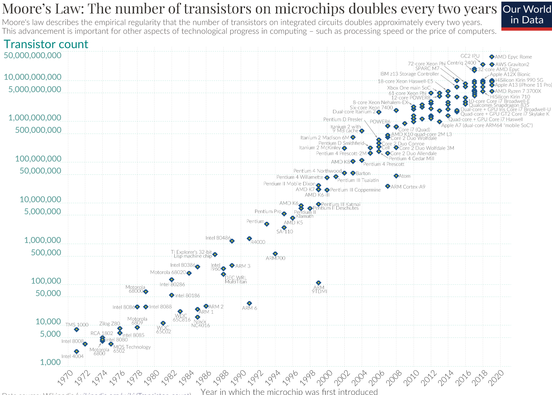
1. Einführung digitale Technologien und Innovationen, Trends
Kurze Geschichte
Grundlegende Konzepte des Rechners
Entwicklung in Systemen, Trends

Slide 13


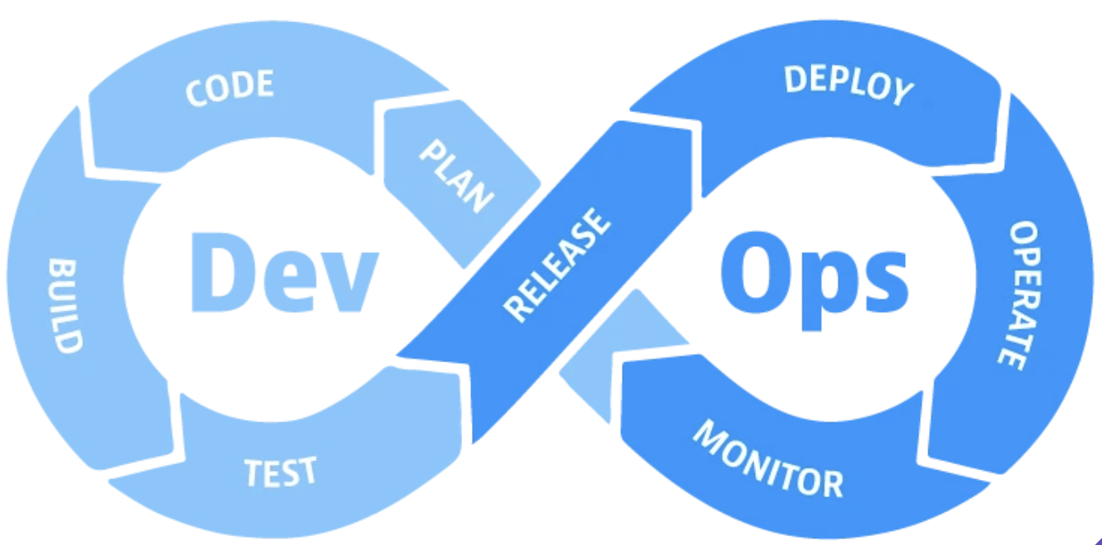
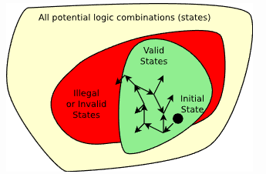
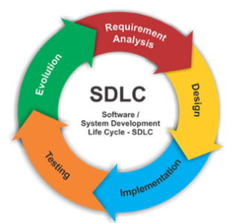
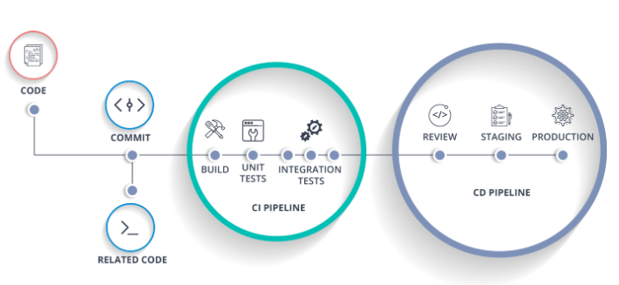

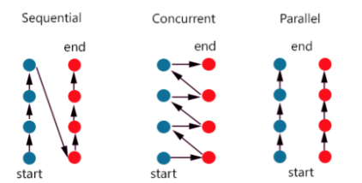
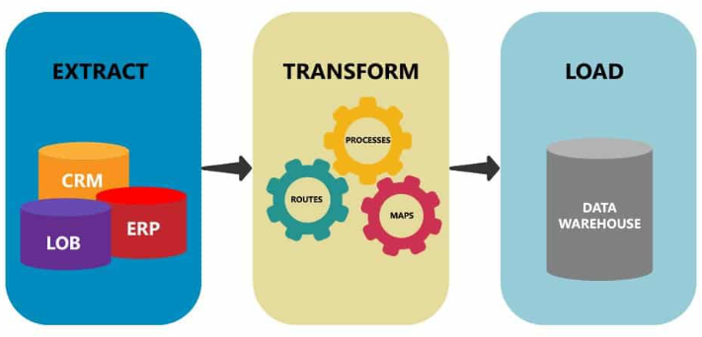

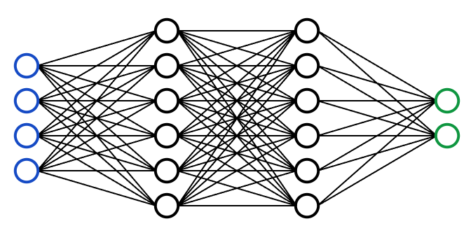
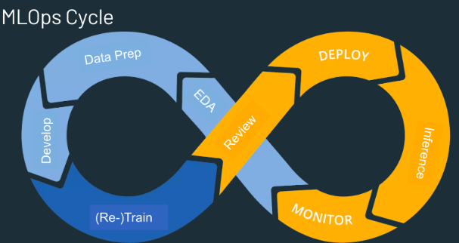

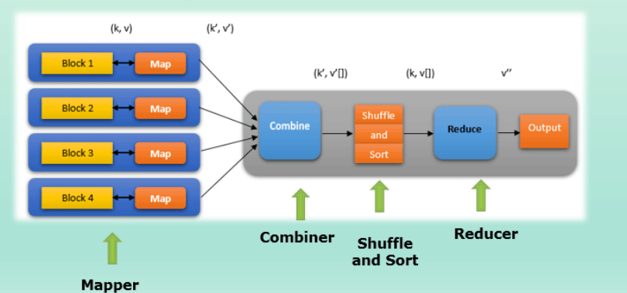
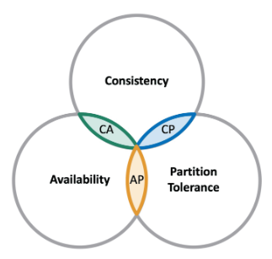
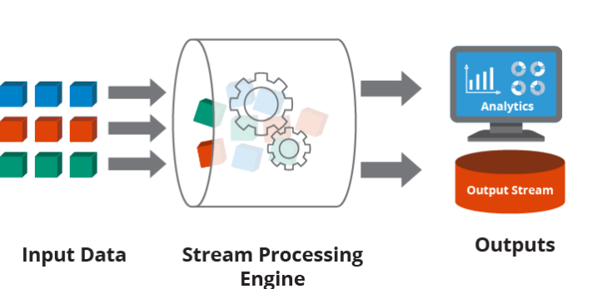
System Engineering, Programmierung, Datenstrukturen, Verteilte Systeme
Verifikation
Programmiersprachen Entwicklungen
Software Development Lifecycle
Nebenläufigkeit
Data-Driven Design
Distributed Computing and Storage
Machine Learning und ML Ops
Stream Processing

Slide 14

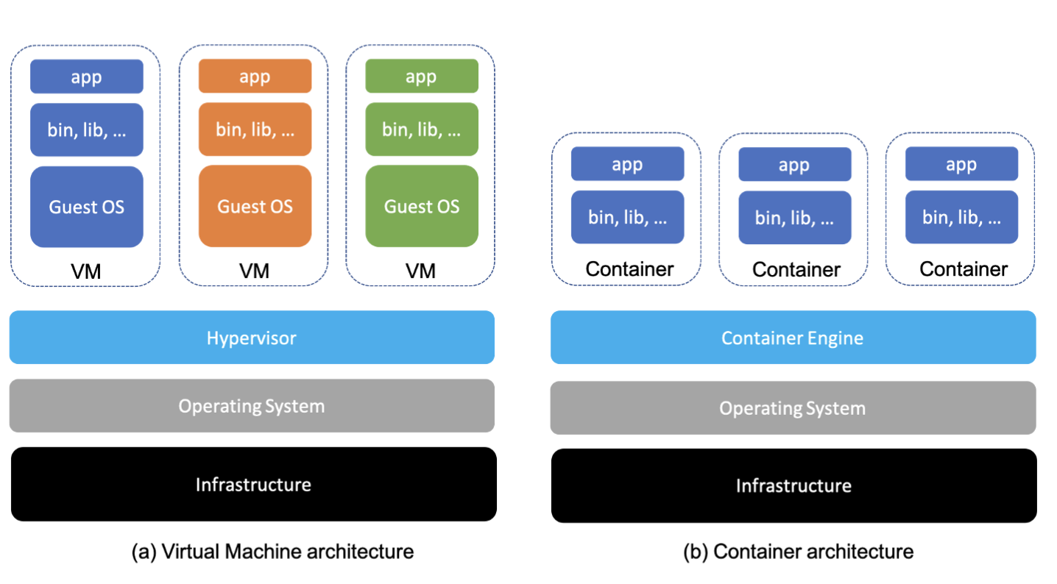







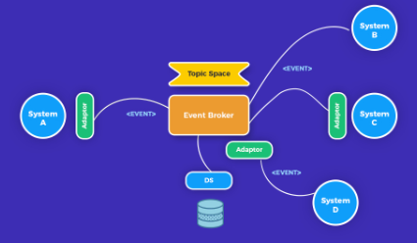
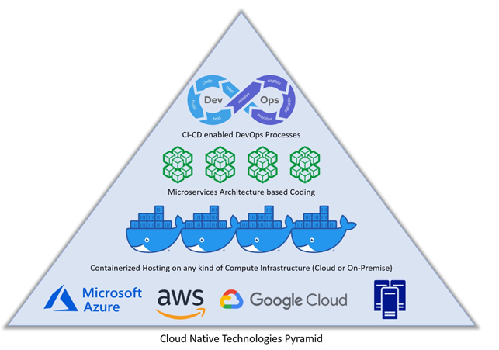
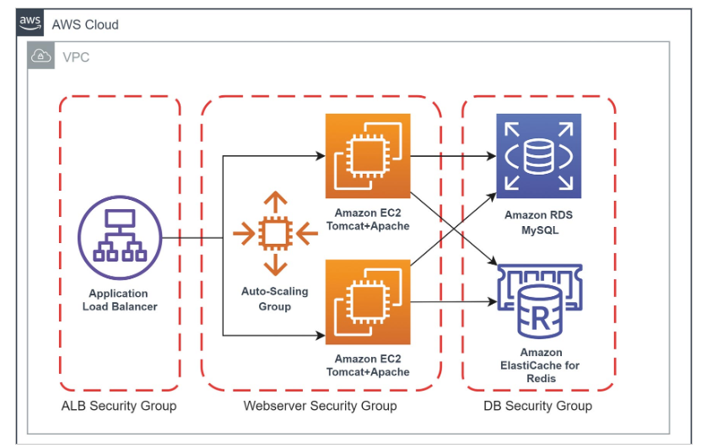

Cloud Computing
Virtualisierung
Cloudplattformen
Web APIs und Authentifizierung und Verschlüsselung
Architecture Patterns
Cloud-native Architectures
optional: Python

Slide 15
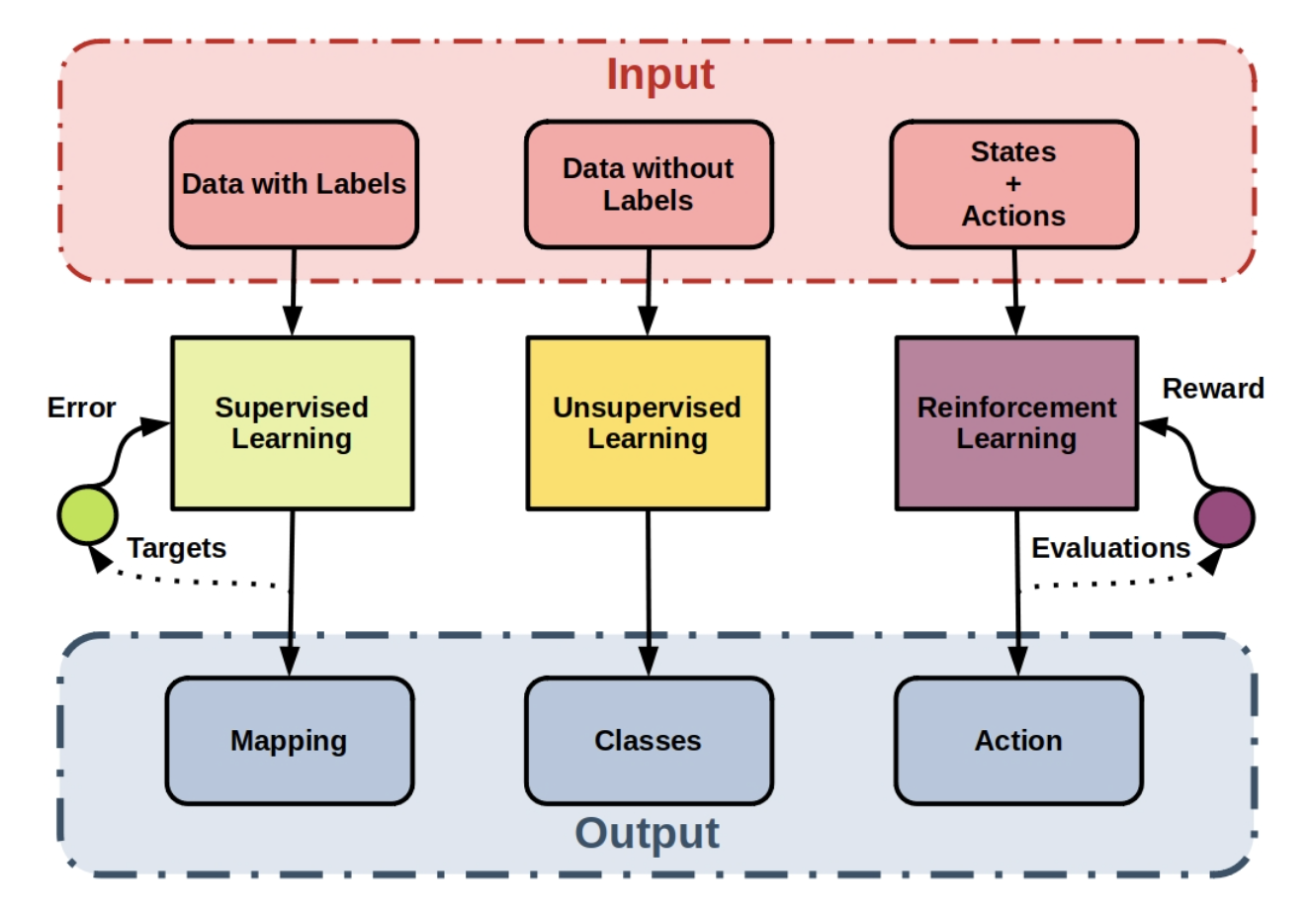
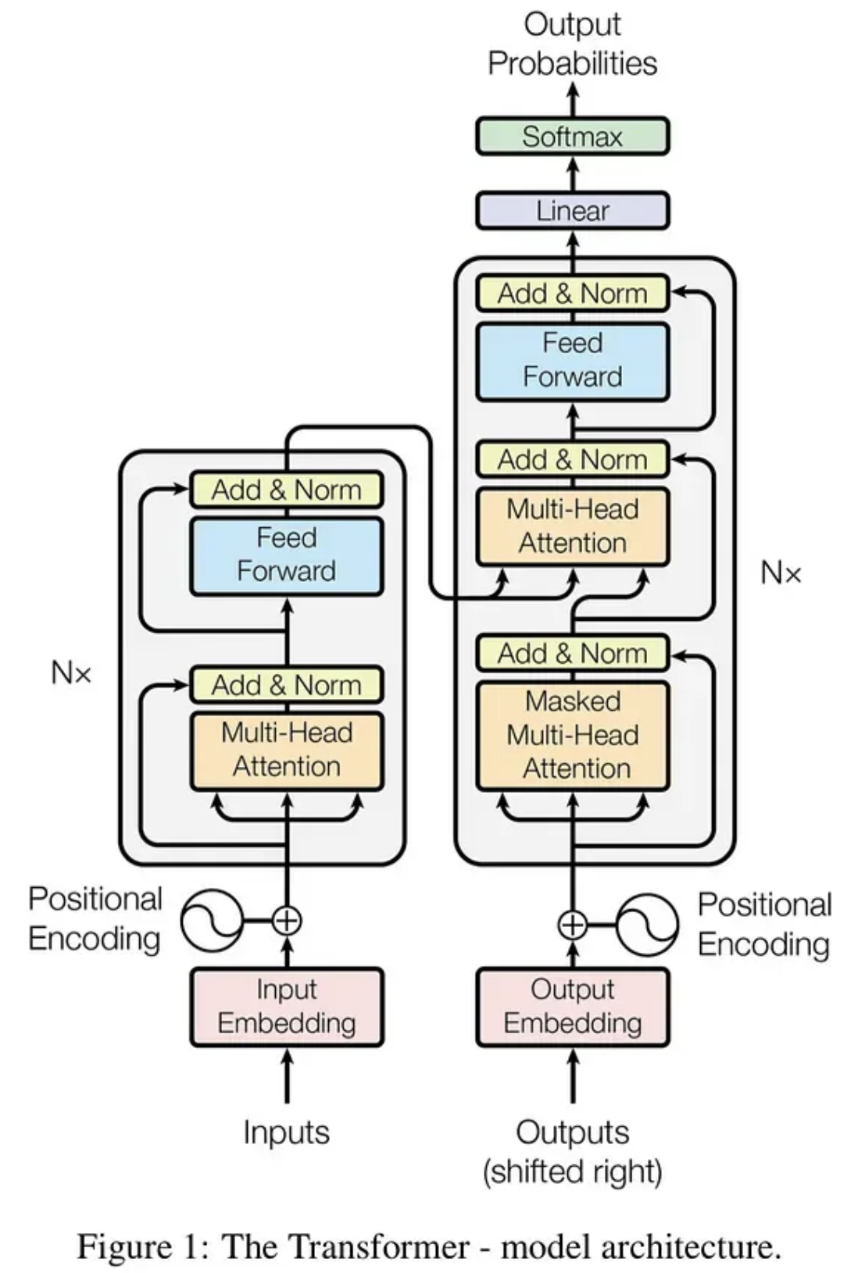
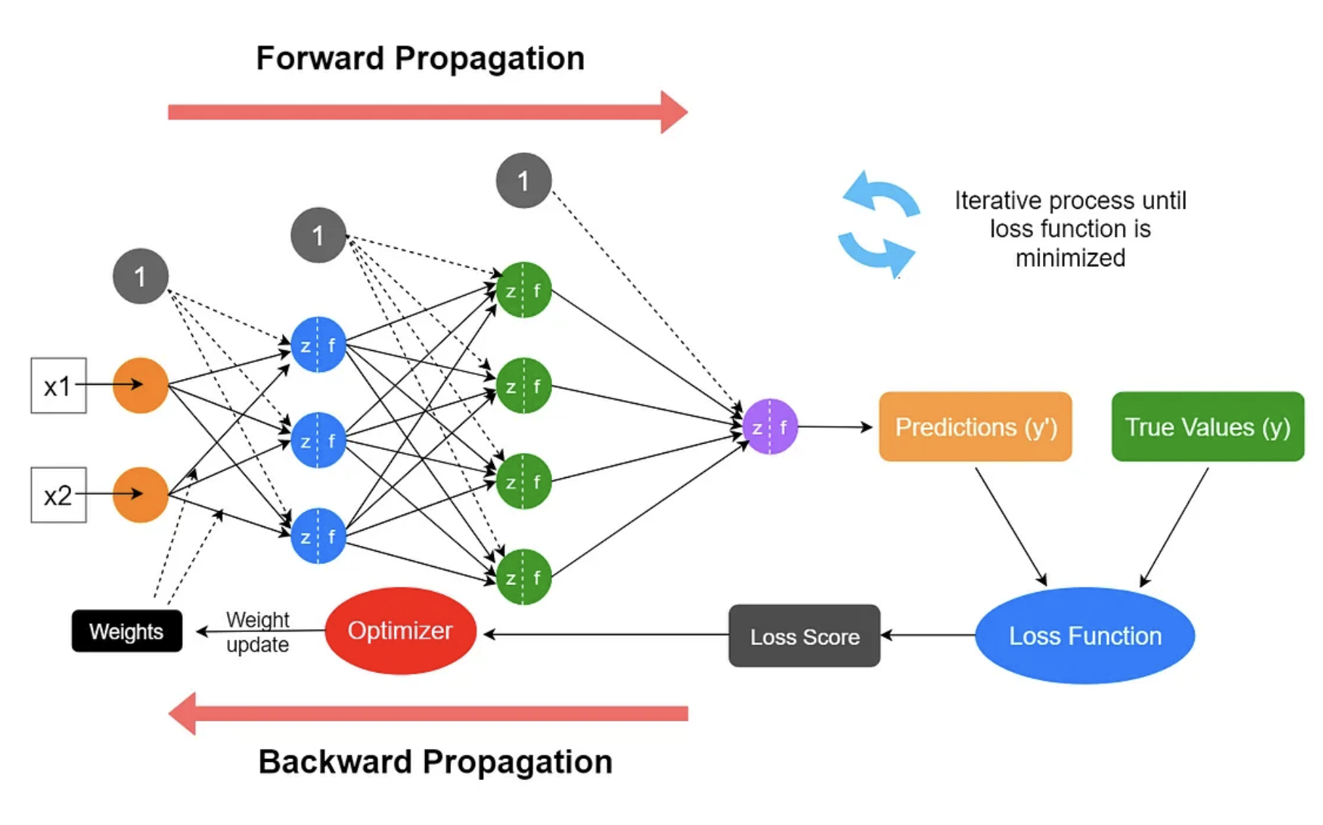
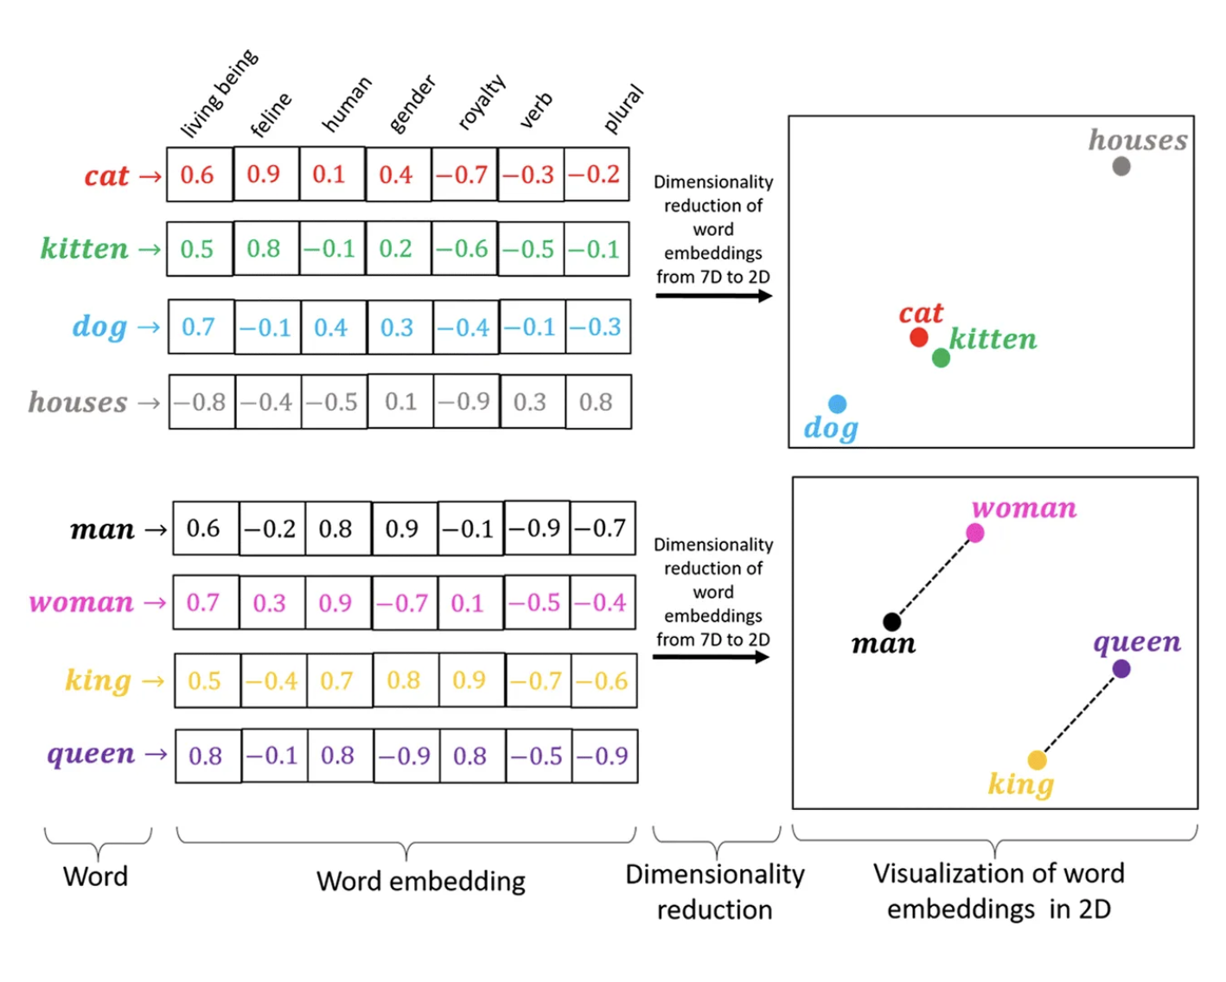
AI & Machine Learning

Slide 16
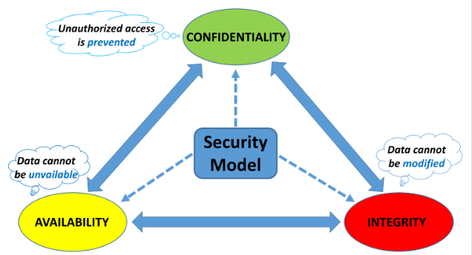
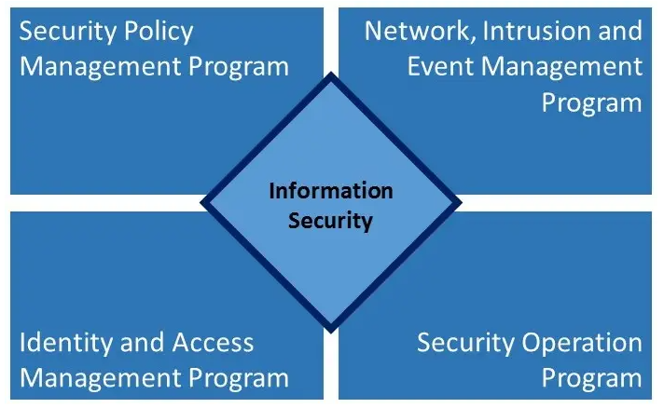


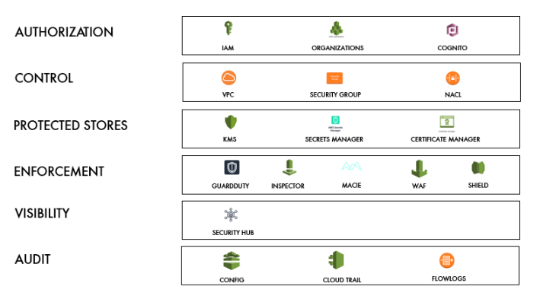
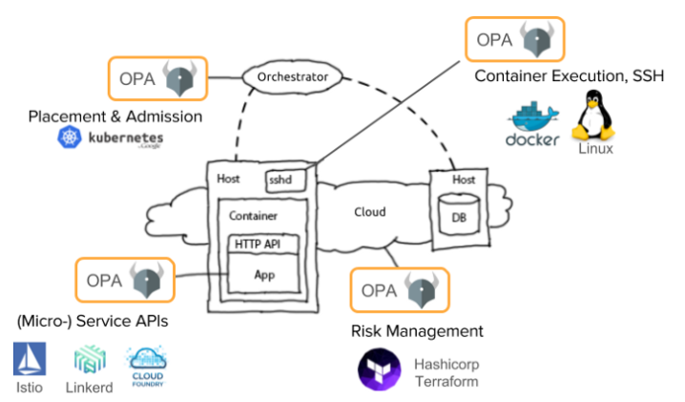
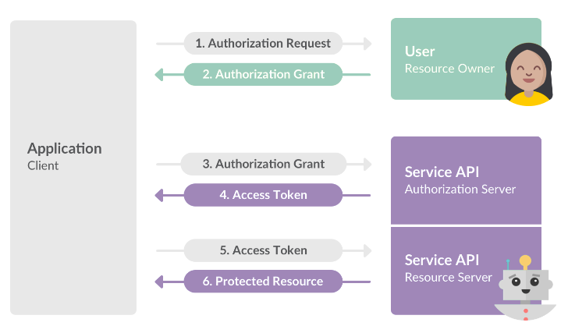
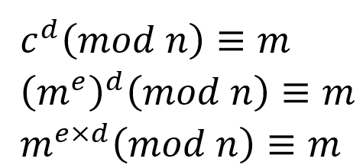
Sicherheit und Sicherheitsmanagement für moderne Anwendungen und Unternehmen
Security Models
Security Organisation in companies
Standards
Cloud Security
Authentication Mechanisms
Authorization Mechanisms
Kryptographie

Slide 17
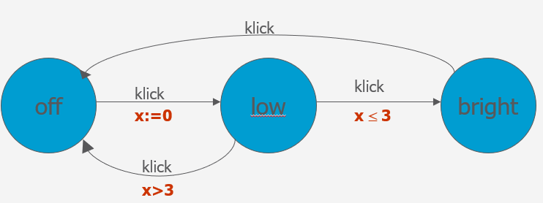
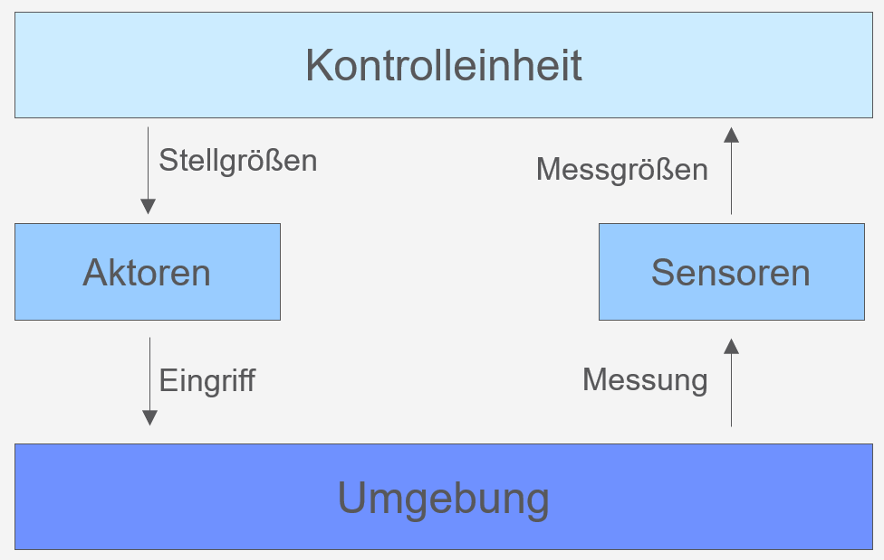
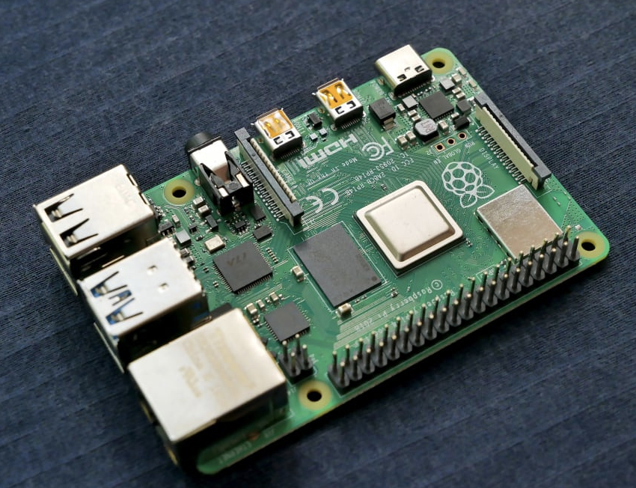
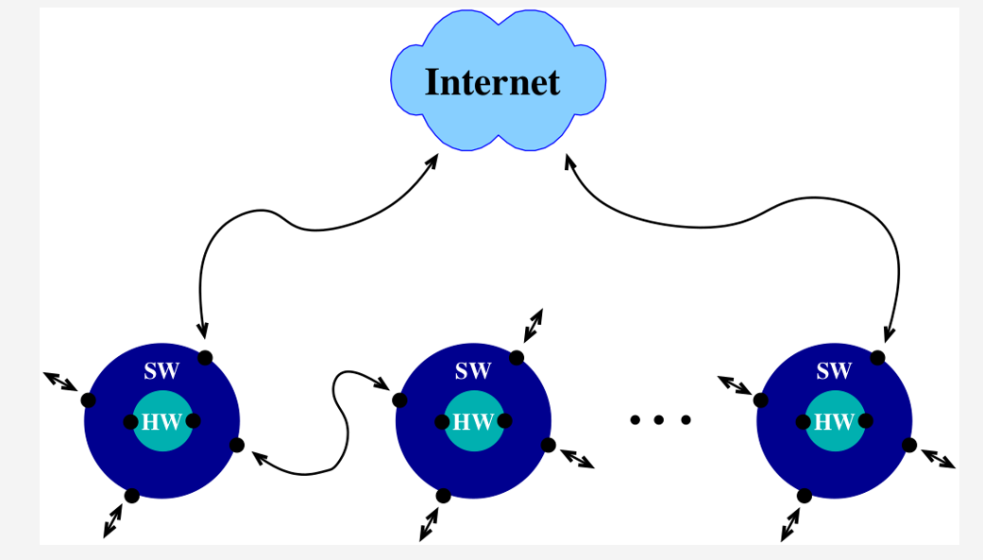
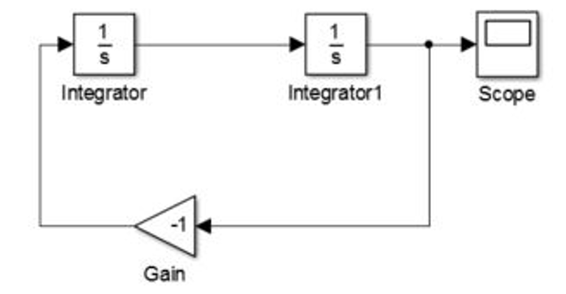
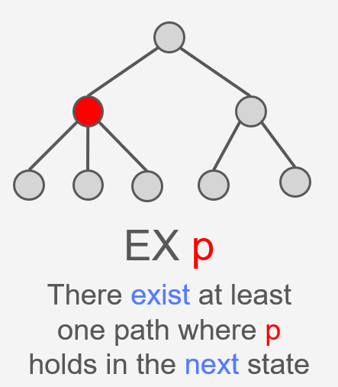
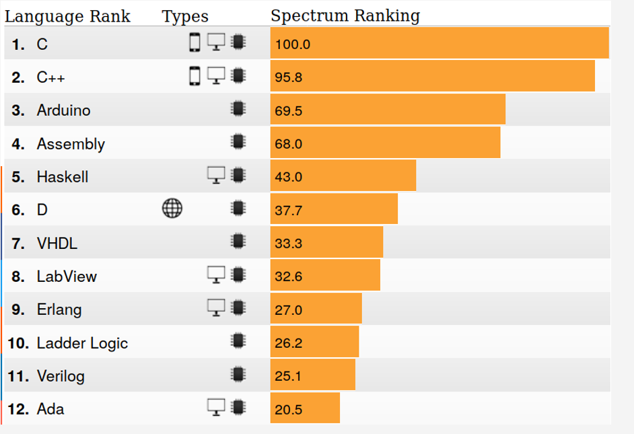
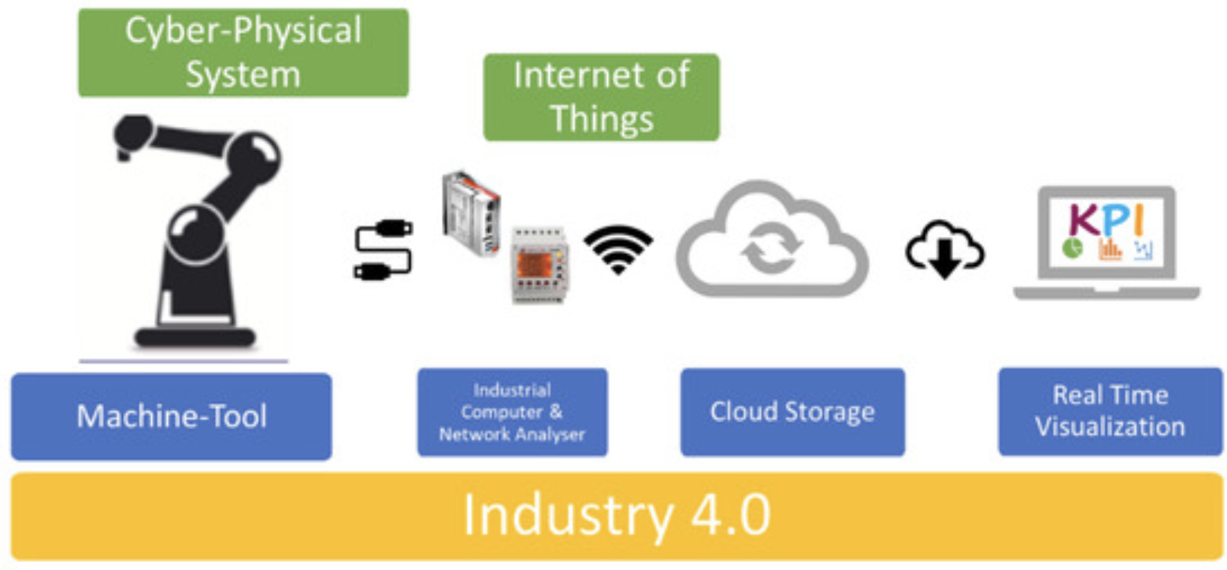
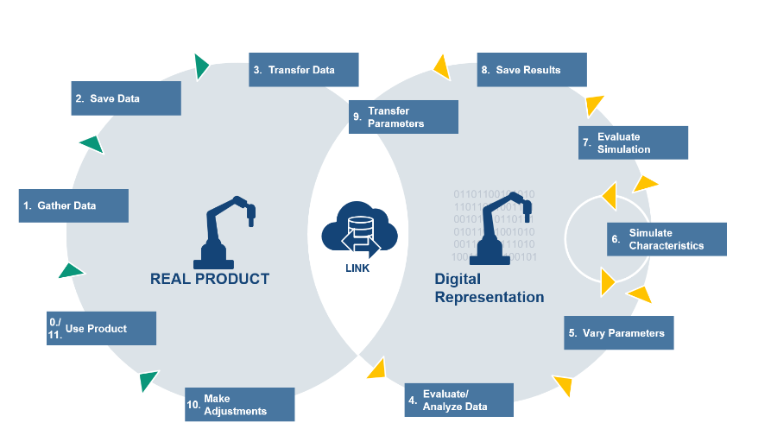
Embedded Systems, Cyberphysical Systems, Internet of Things
Spezifikationstechniken
Embedded System
Cyberphysical System
Verifikation und Testen
Sprachen
Industrieanwendungen

Slide 18
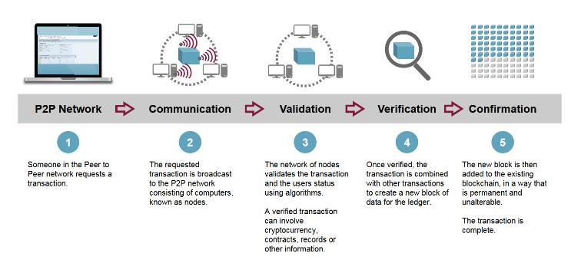
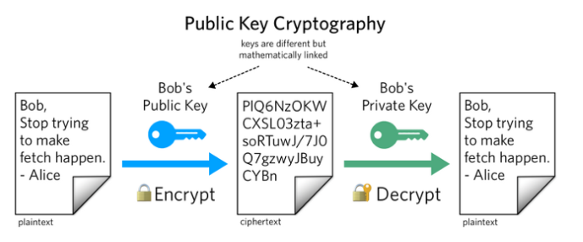
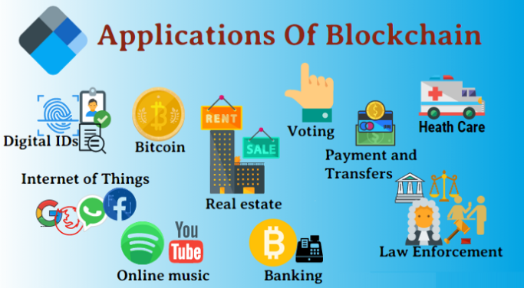

Block Chain und Kryptographie, Quantencomputer
Quantencomputer

Slide 19
Feedback
Was erwarten Sie von der Vorlesung?
Welche Inhalte interessieren Sie besonders?
Fehlen Inhalte? Wünschen Sie sich weitere?
Gibt es Inhalte, die Sie priorisieren würden?
Gibt es Inhalte, die Sie weniger interessieren und die Sie daher runterpriorisieren würden?

Slide 20
Vielen Dank für die Aufmerksamkeit
Viel Erfolg!

